Slide 1
AYUNTAMIENTO DE SAN PEDRO TLAQUEPAQUE
GOBIERNO 2018 - 2021
SECRETARIA GENERAL
Dirección De Delegaciones y Agencias
Municipales.
Agencia Municipal de La Calerilla
INFORME MENSUAL
FEBRERO 2020

Slide 2
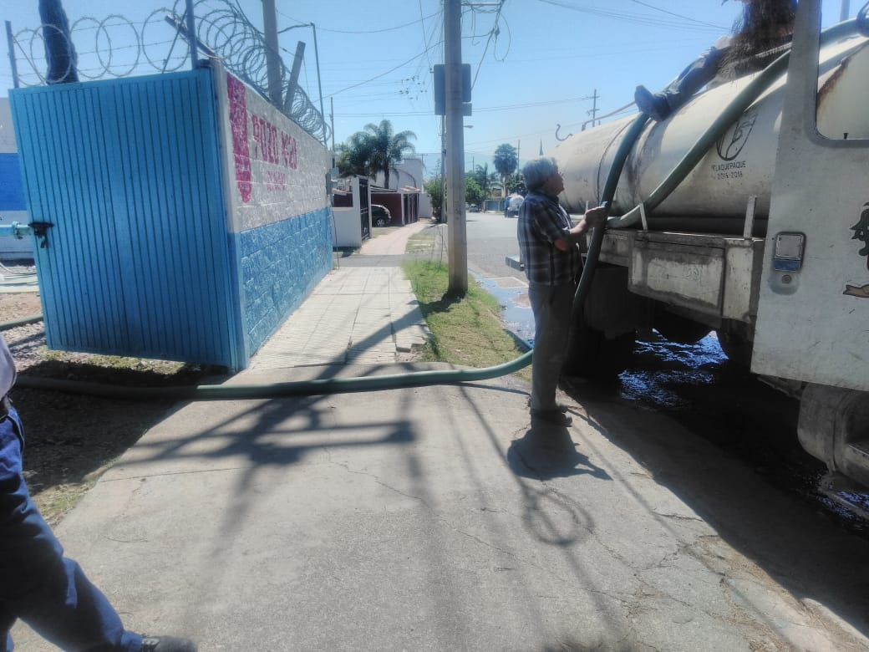
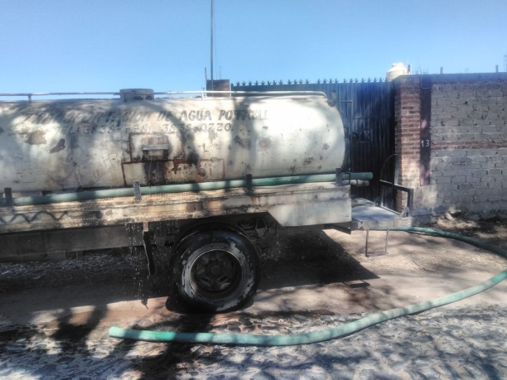
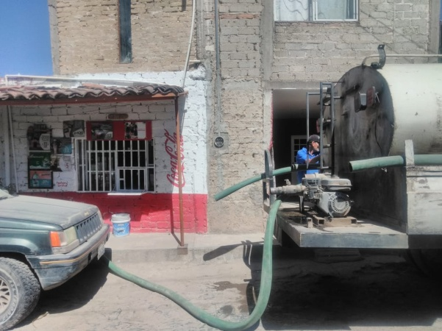
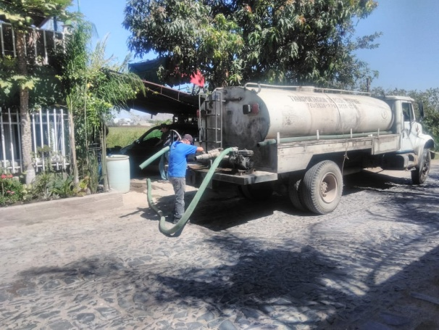
3.- Visitas a Colonias/Levantamiento de requerimientos de servicios Febrero 2020
SE VERIFICO CON NUESTRO PERSONAL, QUE LA DIRECCION DE PIPAS DE AGUA POTABLE ATENDIERA EL REPORTE POR FALTA DE AGUA EN EL COLOMO, LA TEJA, LAURELES Y PROLONGACION ITURBIDE, LOS DIAS: 27 DE ENERO, 10,19 Y 24 DE FEBRERO.
Foto
Foto

Slide 3
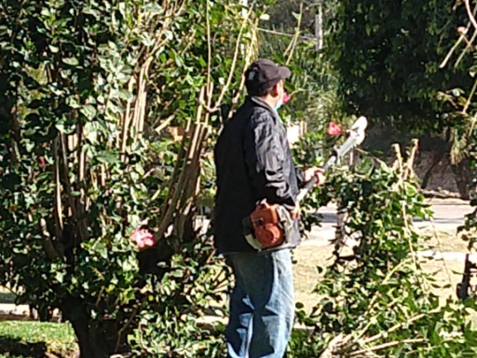
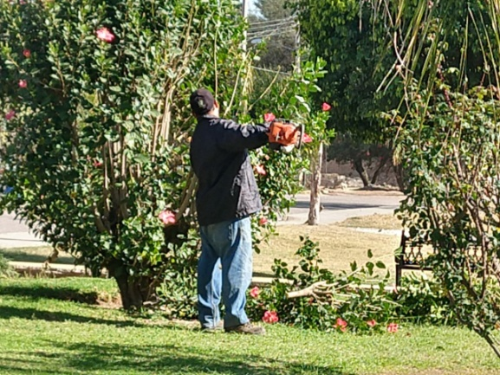
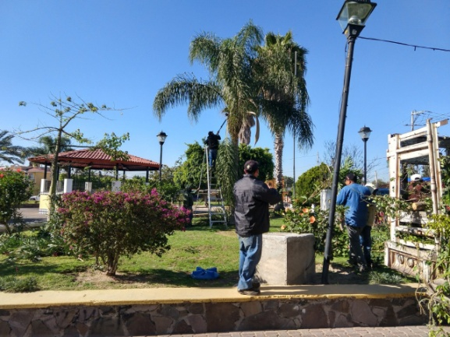
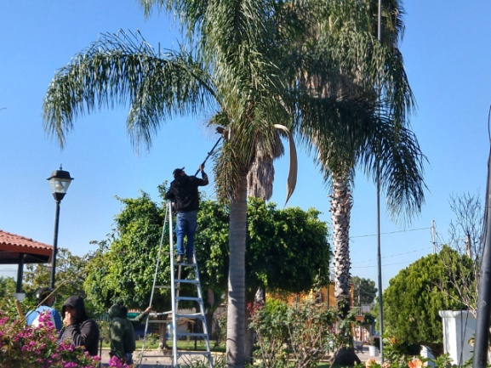
3.-Visitas a Colonias/ Levantamiento de requerimiento de servicios Febrero 2020
CON PERSONAL DE ESTA AGENCIA, SE VERIFICO LA PODA EN VARIAS GARDINERAS Y EL CAMELLON. LA DIRECCION DE PARQUES ATENDIO LOS REPORTES PERTENECIENTES A LA CALERILLA EL DIA 29 DE ENERO

Slide 4
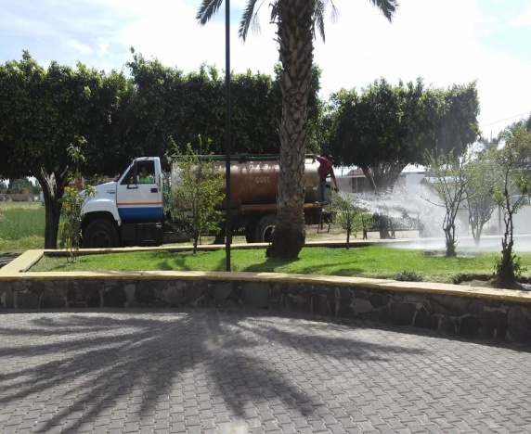
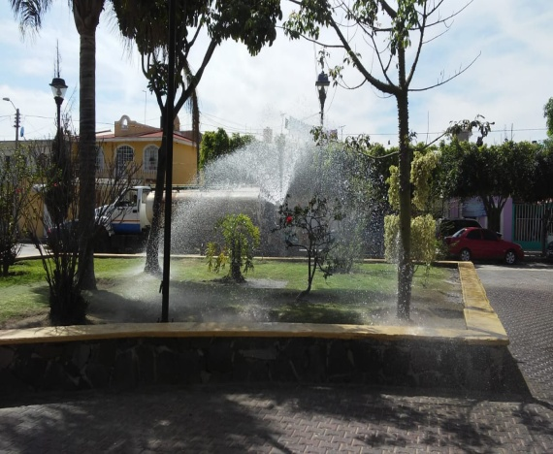
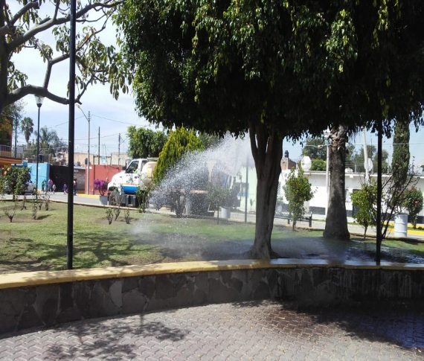
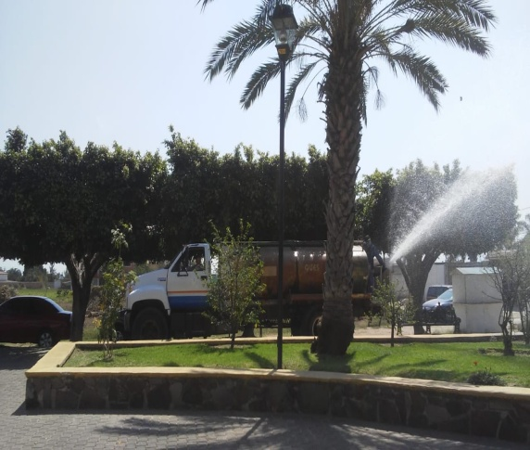
3.-Visitas a Colonias/ Levantamiento de requerimiento de servicios Febrero 2020
CON PERSONAL DE ESTA AGENCIA, SE VERIFICO QUE LA DIRECCION DE PARQUES Y JARDINES ATENDIERA LOS REPORTES DEL RIEGO DE LAS JARDINERAS DE LA PLAZA DE LA CALERILLA , LOS DIAS O7 Y EL 21 DE ESTE MES.

Slide 5
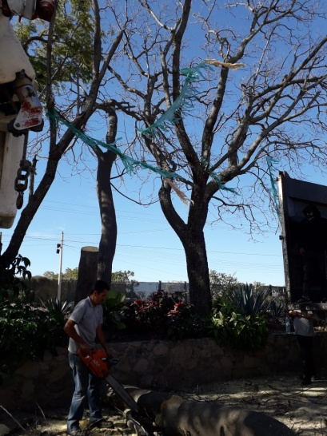
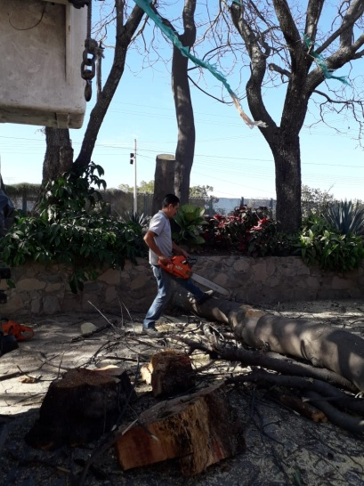
3.-Visitas a Colonias/ Levantamiento de requerimiento de servicios Febrero 2020
CON PERSONAL DE ESTA AGENCIA, SE VERIFICO QUE LA DIRECCION DE PARQUES Y JARDINES ATENDIERA EL REPORTE DE ARBOLES SECOS POR LA CALLE LOPEZ MATEOS.

Slide 6
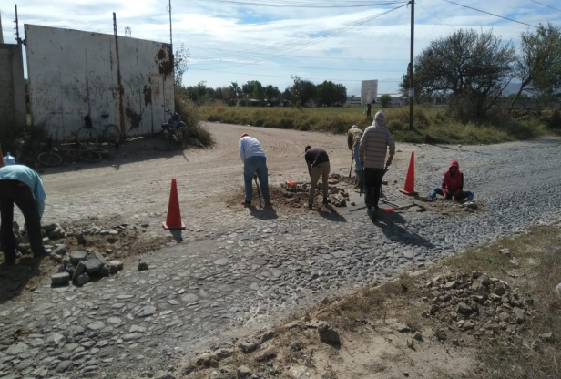
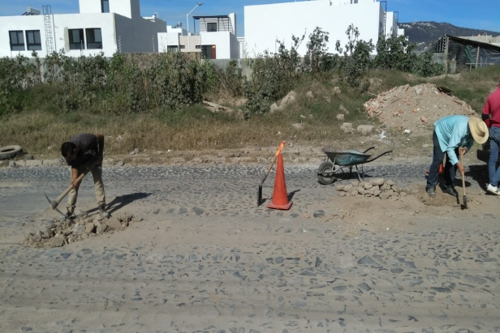
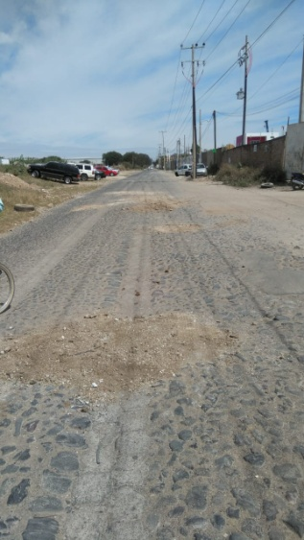
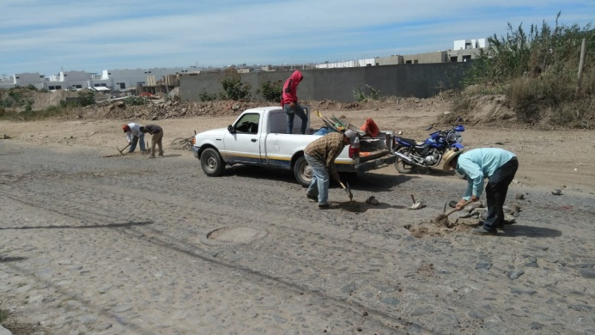
3.-Visitas a Colonias/ Levantamiento de requerimiento de servicios Febrero 2020
CON PERSONAL DE ESTA AGENCIA, SE VERIFICO QUE LA DIRECCION DE MANTENIMIENTO A VIALIDADES Y PAVIMIENTOS ATENDIERA EL REPORTE DE EMPEDRADO DE LA COL. LAS POMAS DE LA CALLE PROLONGACION COLON .

Slide 7
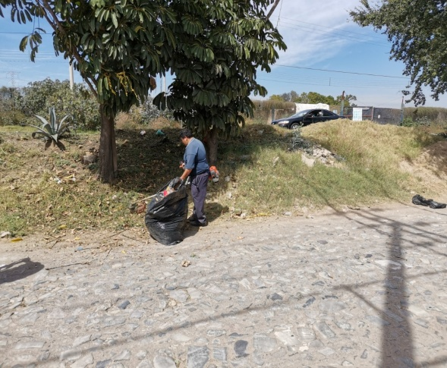
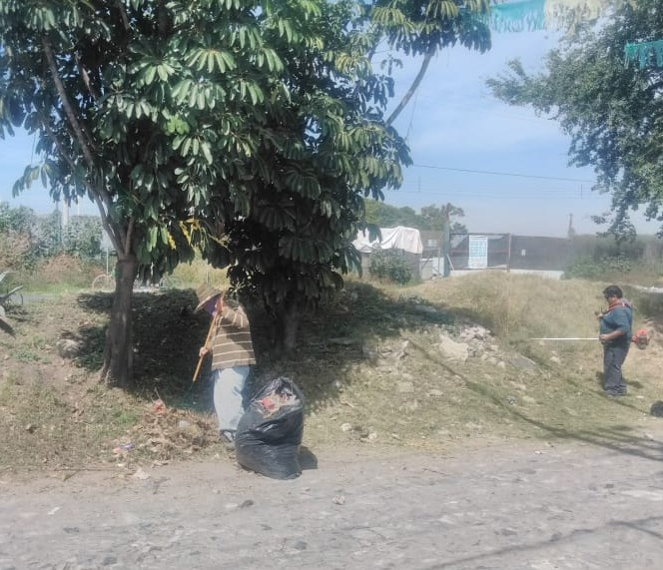
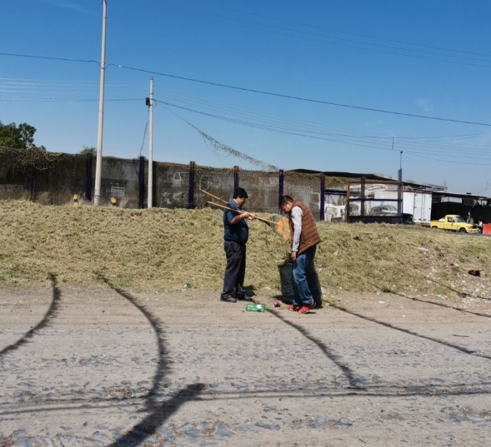
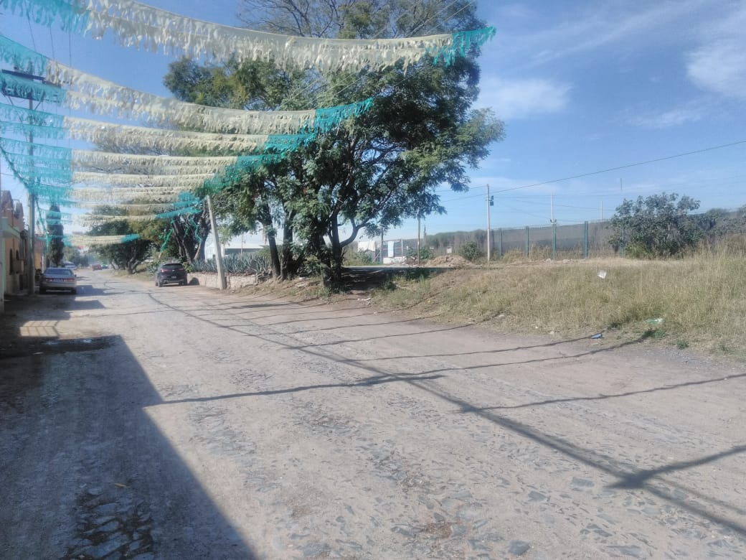
4.- Brigadas de mantenimiento y recuperación de espacios Febrero 2020
EL PERSONAL DE ESTA AGENCIA REALIZO TRABAJO DE PODA Y BARRIDO EN LA CALLE LOPEZ MATEOS DE LA AGENCIA LA CALERILLA EL 07 DE FEBRERO

Slide 8
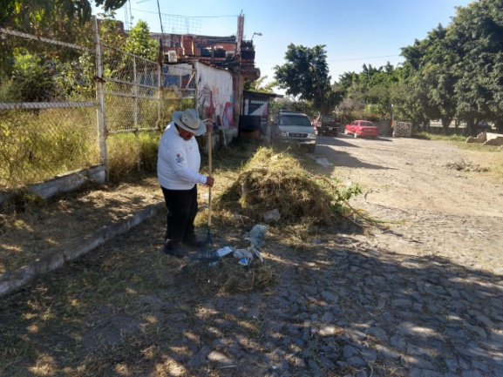
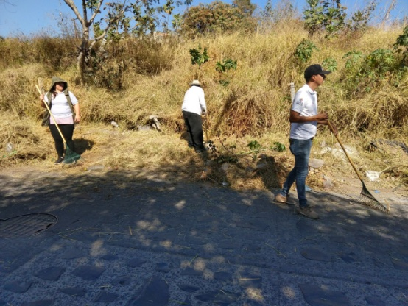
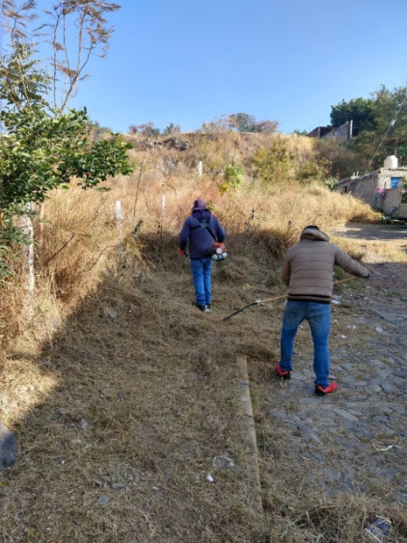
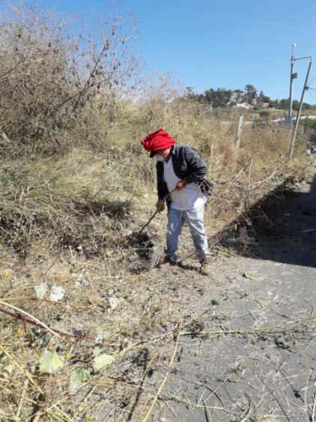
4.- Brigadas de mantenimiento y recuperación de espacios Febrero 2020
PERSONAL DE ESTA AGENCIA PARTICIPO EN LOS OPERATIVOS DE LIMPIEZA EN LA COLONIA EL TAPATIO LOS DIAS 27 Y 28 DE ENERO

Slide 9
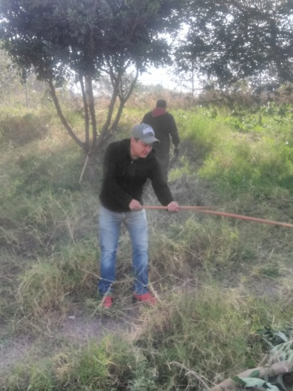
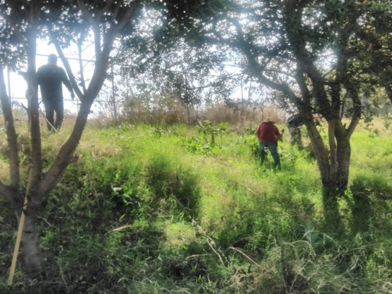
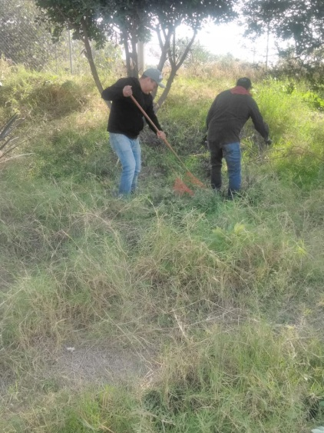
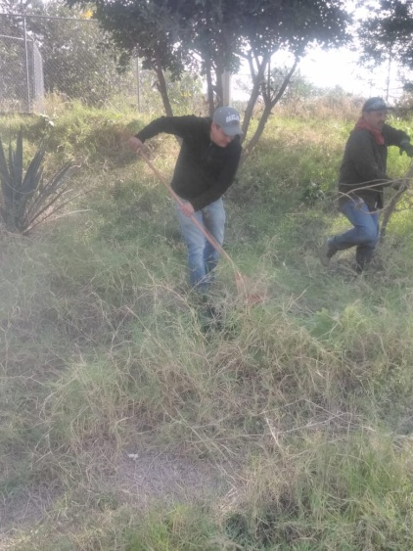
4.- Brigadas de mantenimiento y recuperación de espacios Febrero 2020
PERSONAL DE ESTA AGENCIA PARTICIPO EN LOS OPERATIVOS DE LIMPIEZA EN SAN SEBASTIAITO EL DIA 25 DE FEBRERO

Slide 10
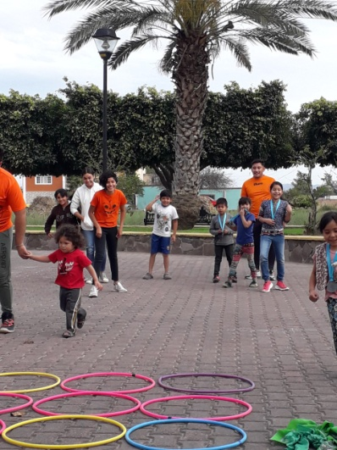
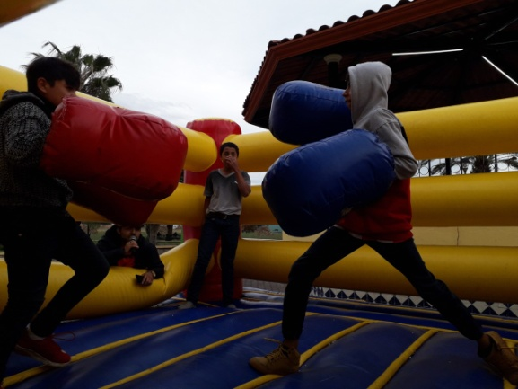
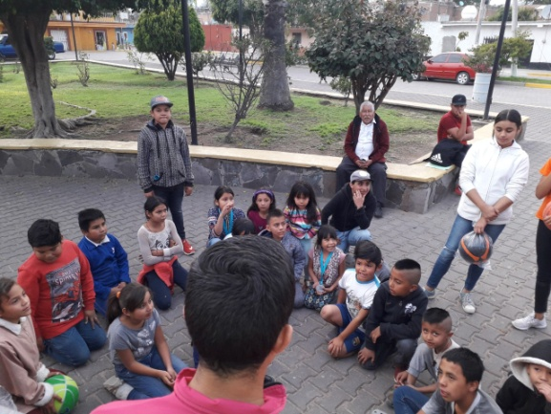
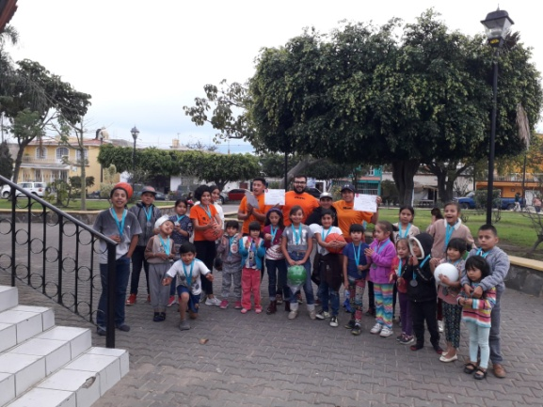
5.- Apoyo a otras Dependencias
Febrero 2020
CON PERSONAL DE COMUDE Y LA PRESENCIA DEL AGENTE DE ESTA AGENCIA DE LA CALERILLA SE LLEVO ACABO LA CARAVANA DEPORTIVA EL 31 DE ENERO DE 4:30 PM. S 6:30 EN LA PLAZA CON LA ASISTENCIA DE 60 NIÑOS

Slide 11
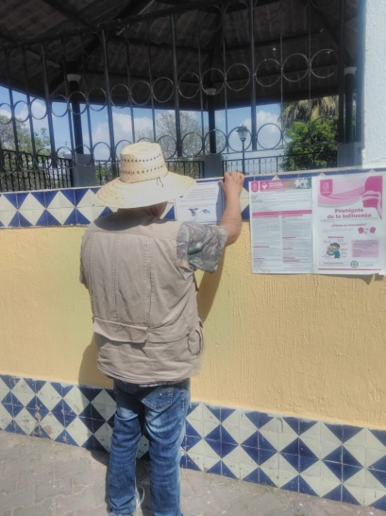
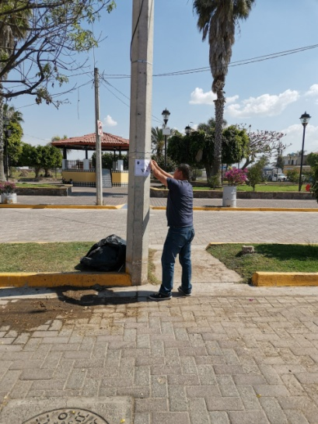
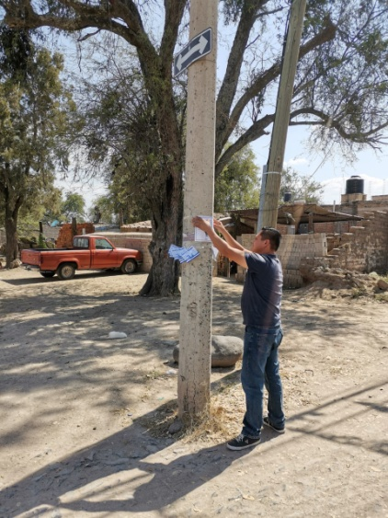
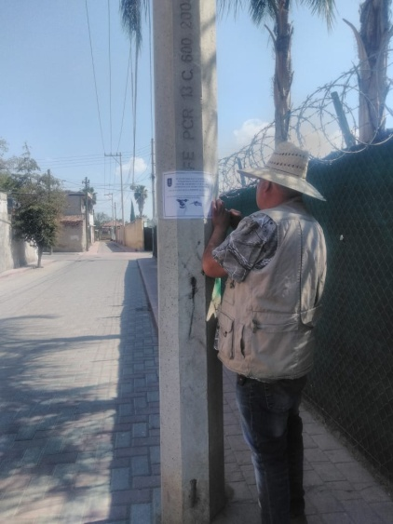
5.- Apoyo a otras Dependencias
Febrero 2020
CON PERSONAL DE ESTA AGENCIA DE LA CALERILLA SE REALIZO LA PEGA DE LAS SIGUIENTES PUBLICACIONES:
1.- PROGRAMAS SOCIALES
2.-EL CANGE DE ACTAS DE NACIMIENTOS
3.- CONVOCATORIA PONLE EL NOMBRE AL GATO
4- CAMPAÑA ANTIRRABICA

Slide 12
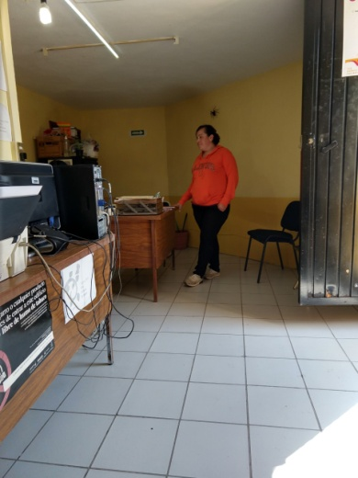
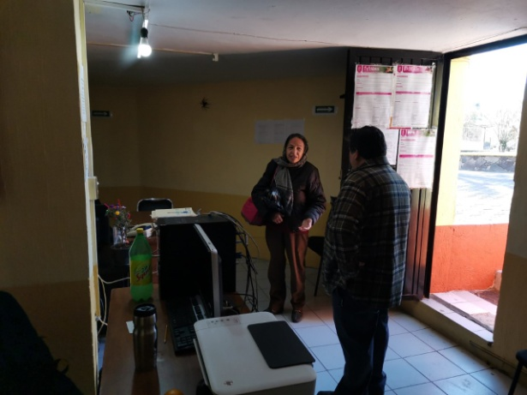
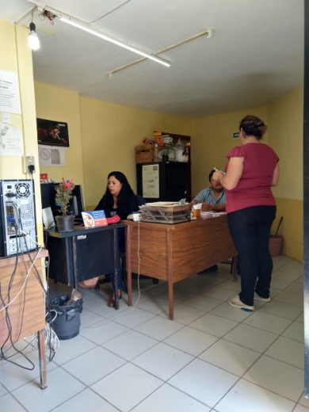
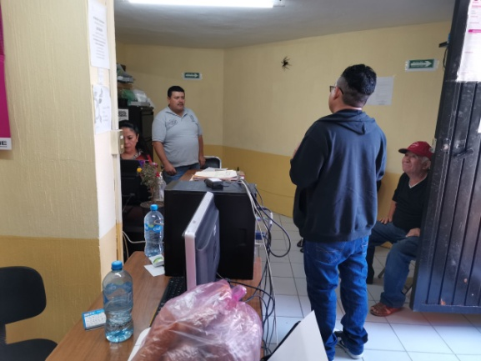
7.- Actividades Administrativas
Febrero 2020
ATENCION CIUDADANA
SE REALIZARON CONSTANCIAS DE DOMICILIO, SE ATENDIERON REPORTES Y SE DIO ASESORIA.
Foto

